Slide 1
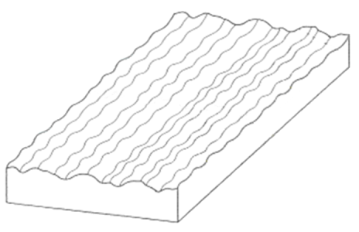
Rugosimétrie
Rugosimétrie
Grosset Heidi – Nava-Vazquez Zurisadai
Licence professionnelle Polymère Engineering 2015-2016

Slide 2
Mise en garde
Cette présentation à été réalisée dans le cadre de notre formation en licence professionnelle plasturgie ; elle résulte de la synthèse des sources (Cf. fin de présentation) que nous avons pu trouver, et nous ne pouvons en aucun cas être tenu responsable des éventuelles erreurs techniques.
Vous devrez être critique quand à l’utilisation de ce support, et nous vous invitons à vous référer directement aux sources citées.
Si ... - vous rencontrez un problème de navigation (type error 404), - vous tombez sur une faute ... de frappe, - vous pensez que des choses manquent ou sont en trop, - vous pensez que nous ne respectons pas vos droits d'auteur, en d'autres termes si vous pensez que ce site doit être modifié. Merci de nous contacter pour nous suggérer vos modifications, nous corrigerons ...
Rugosimétrie

Slide 3
Sommaire
Définition
Principe
Évaluation de la rugosité
Échantillon / Appareils
Appareils
Interprétation
Échelle
Résultats
Domaines d’application
Application dans la plasturgie
Interrelations
Lexique
Sources
Rugosimétrie

Slide 4
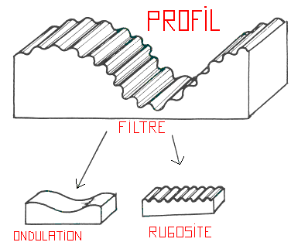
Définition
La rugosimétrie est l’étude du profil d’une surface, elle permet de mettre en évidence le profil d'une surface
Ce profil se décompose en ondulation et rugosité
Rugosimétrie

Slide 5
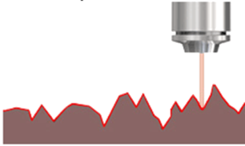
Principe
L’objectif est toujours d’obtenir une topographie de la surface à partir d’un palpage ou d’une acquisition d’image microscopique
Le plus important est alors de pouvoir traiter ces topographies pour en extraire les différents paramètres de rugosité, permettant ainsi de qualifier la surface étudiée
Rugosimétrie

Slide 6
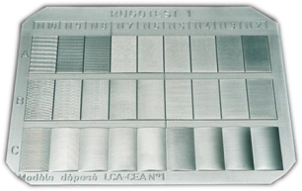
Évaluation de la rugosité
Par comparaison (échantillons viso-tactiles) : Rugotest
Par test de rugosité : feuille de
papier à cigarette (l'état de surface
ne provoque pas la déchirure du papier frotté sur la surface)
Par mesure (appareils électroniques à capteurs ou appareils optiques) : Rugosimètre
Rugosimétrie

Slide 7
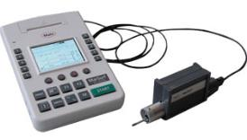
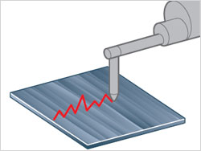
Échantillon / Appareils
La taille de l’échantillon et l’appareillage dépendent de la technique utilisée pour caractériser la surface
En mécanique ➔ Rugosimètre avec une pointe de rayon courbure de l'ordre du dixième de micromètre
Rugosimétrie
En microélectronique ➔ Tous les microscopes permettant d'accéder au relief d'une surface à l'échelle nanométrique

Slide 8
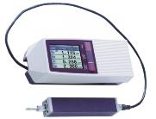
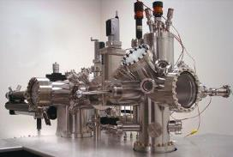
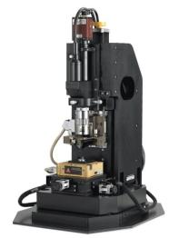
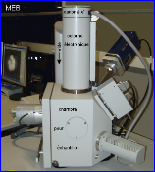
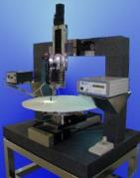
Appareils
Rugosimètre
Microscope à effet tunnel (STM)
Microscope a force atomique (AFM)
Microscope électronique à balayage (MEB)
Microscope à interférométrie à lumière blanche ou laser
Microscope mécanique à balayage
Rugosimétrie

Slide 9
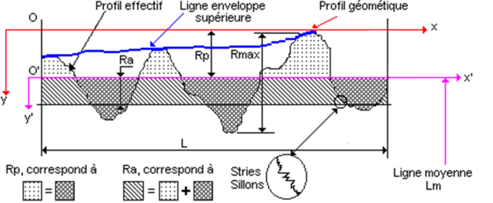
Interprétation
Rugosimétrie
Schéma de la rugosité d'une surface et les variables régissant cette dernière
Rp : Pic maximal observé depuis la moyenne
(Valeur entre la ligne moyenne et la tangente au pic le plus élevé)
Ra : Rugosité moyenne
(Moyenne arithmétique de la valeur absolue de l'écart entre le plan moyen et les pics ou creux de l'échantillon
Rmax : Rugosité maximale

Slide 10
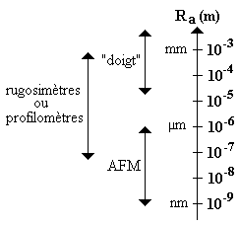
Échelle
L’échelle et la taille de l’échantillon varient en fonction de la technique d’analyse utilisée
Rugosimétrie

Slide 11
Résultats
Ra = 66,8 Å
Image obtenue avec un microscope à force atomique (AFM)
Rugosimétrie
Polylactic Glycolic Acid
Ra = 47,4 Å
Polylactic Acid

Slide 12
Domaines d’applications
Les domaines où la rugosité joue un rôle sont très variés :
En optique : Diffusion de la lumière
En mécanique : Frottements, usure (peut être bénéfique pour capturer les huiles)
En soudure : Éviter le soudage entre les surfaces 0lisses
Rugosimétrie

Slide 13
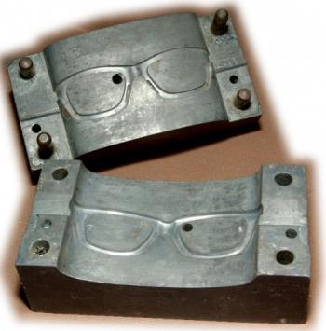
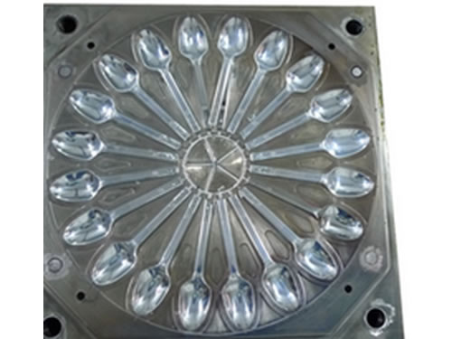
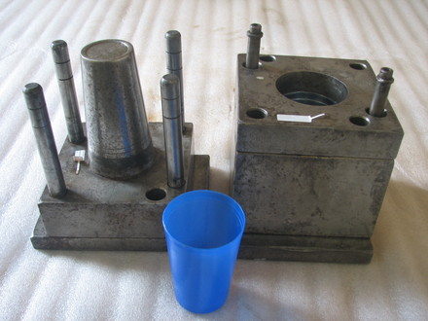
Application dans la plasturgie
L’analyse de la rugosité est surtout utilisée dans la métallurgie pour observer des pièces usinées
L’intérêt dans la plasturgie se trouve dans l’observation des surfaces internes des moules destinés à la mise en forme de pièces techniques ou d’aspect
Rugosimétrie

Slide 14
Interrelations
Microscope à effet tunnel
Microscope électronique à balayage
Microscope à force atomique
Microscope à interférométrie à lumière blanche ou laser
Microscope mécanique à balayage
Rugosimétrie

Slide 15
Lexique
Topographie ➔ Topography
Rugosité ➔ Roughness
Echantillon➔ Sample
Défauts ➔ Defects
Appareils ➔ Devices
Frequence ➔ Frecuency
Rugosimétrie

Slide 16
Sources
http://mip2.insalyon.fr/Etats%20de%20surface/parametres/filtres-parametres.htm
http://www.sgm.univ-savoie.fr/LP/carac_2004/Barrios_Dargere_Maldera/rugosimetries%203D_fichiers/frame.htm
http://www.sciencedirect.com/science/article/pii/S0142961203007038#FIG2
http://lbl-l3physique.e-monsite.com/pages/les-surfaces/la-rugosite.html
Rugosimétrie

